Slide 1



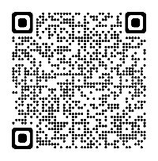






マザーズハローワーク立川
令和8年12月
仕事と育児・介護等、家庭との両立を目指す方向け
マザーズセミナー12月
託児
受講日において生後３ヶ月～未就学児 ※お子様連れのご参加の場合は、託児をご利用ください。
セミナー日時 | 内 容 | 申込開始日 | 申込方法 | 定 員
１２月２日（水） １０：００～１２：３０ | ビジネスマナー​ メイクセミナー | １１月１０日（火）～ 【先着】 |  | １２名 （託児４名）
１２月９日（水） １０：００～１１：００ | オンラインセミナー 就職準備編 | １１月１７日（火）～ 【先着】 |  | １５名
１２月１６日（水） １０：００～１１：３０ | 応募書類作成編 | １１月２４日（火）～ 【先着】 |  | １２名 （託児４名）
１２月２３日（水） １０：００～１１：３０ | 面接対策編 | １２月１日（火）～ 【先着】 |  | １２名 （託児４名）
WEB申込
マザーズ
ハローワーク立川のホームページより
お申込ください
↓↓↓
定期開催＊マザーズセミナー
ビジネスマナー・メイクセミナー
就職準備編
これから就職に就くための
準備についてのセミナー
面接時のメイク・服装・髪型などの身だしなみや
立ち振る舞い、マナーを学習いただけます。
応募書類作成編
履歴書や職務経歴書の
作成方法についてのセミナー
メイク実践がありますので、普段お使いのメイク道具をお持ちください。
鏡、髪を止めるピン、ファンデーション
アイブロウ、口紅・リップ、チーク、アイシャドウ
面接対策編
面接における質問と
受け答えなどについてのセミナー
お申込み前にご確認ください
※ マザーズハローワーク立川を利用されている方、および利用予定者を対象にしています。
※ 多くの方にご参加いただきたいため、同一セミナーの再受講はお控えください。
※ お子様連れのご参加の場合は、託児をご利用ください（先着4名、生後３ヶ月～未就学児）。
※ いずれのセミナーも申込開始日の９時より、ホームページにて申込受付を開始いたします。
※ 応募書類作成編・面接対策編・ビジネスマナーメイクセミナーは、セミナー終了後に相談窓口での
アンケート回収と簡単な職業相談がセットです。上記のセミナー時間には、相談時間３０分を含みます。
※ オンラインセミナーの場合、受講後２週間以内にマザーズハローワーク立川での​職業相談が必要です。
申込時に相談方法・希望相談日時を選択してください。
※ 遅刻・早退をされた方には、受講証明ができない場合がありますのでご注意ください。
マザーズハローワーク立川
公式ＨＰ
公式ＬＩＮＥ
お問い合わせ
申込先
☎042(529)7465
平日９：００～１７：００（土日祝休）

Slide 2









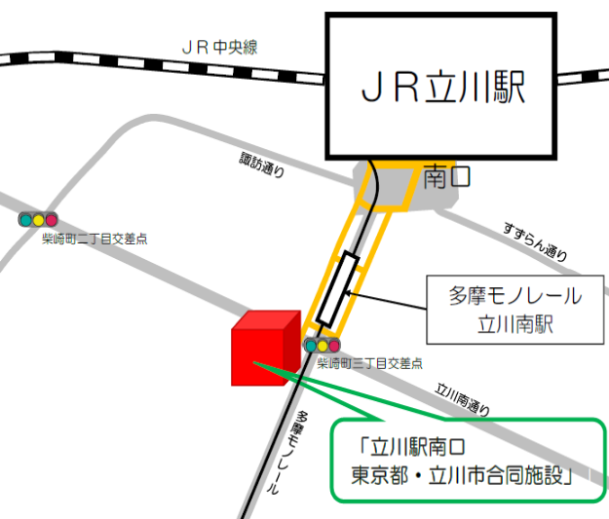
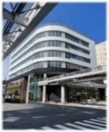
マザーズハローワーク立川
～ １月のセミナー開催予定 ～
受講日において生後３ヶ月～就学前まで
※お子様連れのご参加の場合は,託児をご利用ください。
日 時 | 内 容 | 申込受付期間 | 申込方法 | 定 員
１月７日（木）～ １月８日（金） 【全２日】 ９：４５～１２：４５ | パソコン講習 ＜GoogleWorkspace＞ （２日間）コース | １２月９・１0・１１日 （水・木・金） 限定 |  | １０名 （託児４名）
１月１３日（水） １３：３０～１５：００ | 就職準備編 | １２月２２日（火）～ |  | １２名 （託児４名）
１月２０日（水） １３：３０～１４：3０ | オンラインセミナー 応募書類作成編 | １２月２４日（木）～ |  | １５名
１月２７日（水） １３：３０～１５：００ | 面接対策編 | １月５日（火）～ |  | １２名 （託児４名）
＜抽選＞
WEB申込
結果は
求職者マイページで
お知らせ
＜先着＞
WEB申込
マザーズハローワーク立川
現在子育て中の方
育児・介護等で
働いていた期間に
ブランクのある方
は、
仕事と育児・家事・介護の両立を
目指す方を応援しています！
おひとりおひとりのライフスタイルに合った
就職活動を支援します！
家族の介護と
両立しながら
働きたい方
将来の仕事と
育児・家事・介護の
両立を考えている方
＼各種イベント情報はこちら／
公式ＨＰでは、仕事と家庭の両立求人「＃マザーズ」の
求人条件でかんたん検索できます！
また、毎週新着求人情報を掲載しています！ぜひ見てね♪
公式ＨＰ
公式ＬＩＮＥ
会場
託児室も同じフロアにあります
会 場
立川市柴崎町３－９－２
立川駅南口東京都・立川市合同施設５階実習室
携行品
筆記用具、ハローワーク受付票
雇用保険受給資格者証（雇用保険受給中の方）
お問い合わせ・申込先
マザーズハローワーク立川 ☎042(529)7465
〒190-0023
東京都立川市柴崎町３－９－２
立川駅南口東京都・立川市合同施設４階
平日 ９：００～１７：００（土日祝休）
携行品
お問い合わせ・申込先
ＪＲ立川駅南口徒歩４分・多摩モノレール立川南駅徒歩１分

